Slide 1
Data Mining- 데이터분석 중간발표
22510108 이성호

Slide 2
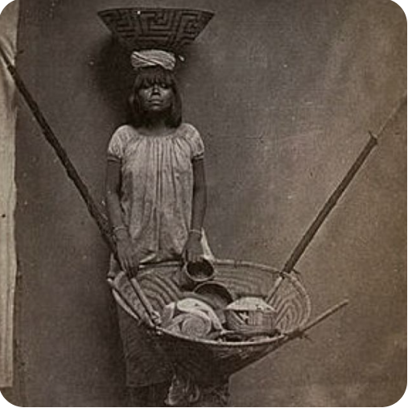
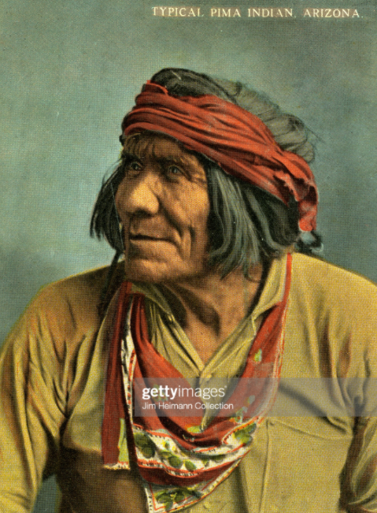
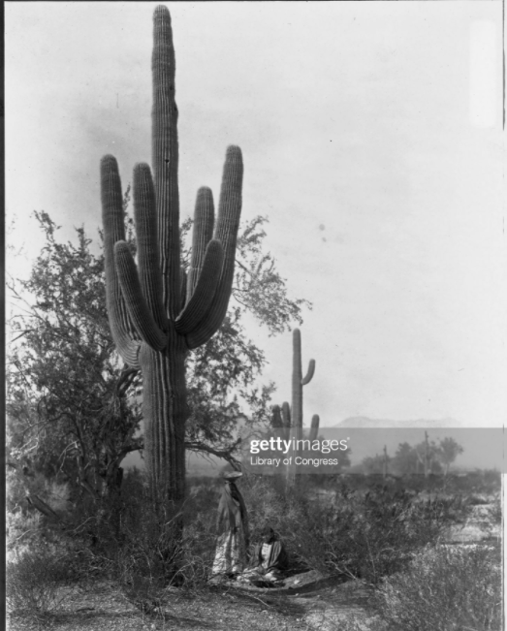
Data Mining - 데이터분석 중간발표 (Pima Indian Diabetes)
Problem Description
피마 인디언들은 사냥과 채집을 하며 생활하던 부족
사냥부족이기에 마치 한달에 한번 비가 내리면 한번에 빨아들여 몸속에 저장하는 선인장처럼 사냥 성공 시 에너지를 축적하도록 진화
즉, 수만 년 동안 피마 인디언 인류의 유전자에는 에너지를 몸속에 지방으로 저장하는 비만 유전자가 발달

Slide 3

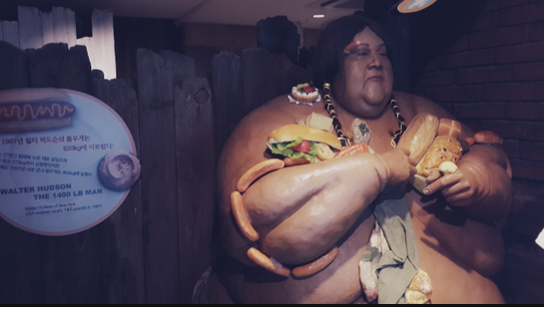
Data Mining - 데이터분석 중간발표 (Pima Indian Diabetes)
Problem Description
미국의 산업화로 숲은 사라지고 사냥에서 잡을 수 있는 동물도 점점 사라지며 피마 인디언들은 굶어 죽을 위기에 처함
1950여년 미국의 소수민족 보호정책에 의해 인디언에 대한 지원을 받음
미국 정부는 식량으로 군납용 햄버거를 보급
그 결과, 피마 인디언의 90%이상이 초초초고도비만, 70% 이상이 당뇨병에 걸림
심각하게 받아들인 미국 정부는 의사들은 당뇨병 환자들을 위한 테스트를 이용해 피마 인디언들의 데이터 추출

Slide 4
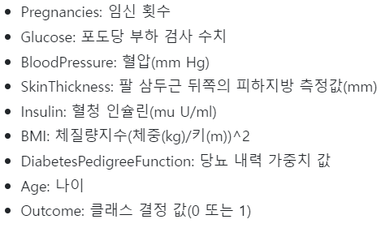
Data Mining - 데이터분석 중간발표 (Pima Indian Diabetes)
Problem Target
-데이터 컬럼 정의서 -
목표 : 여성 피마 인디언의 정보 dataset을 이용해 당뇨 여부를 진단하는 머신러닝 기반 예측모델을 개발

Slide 5
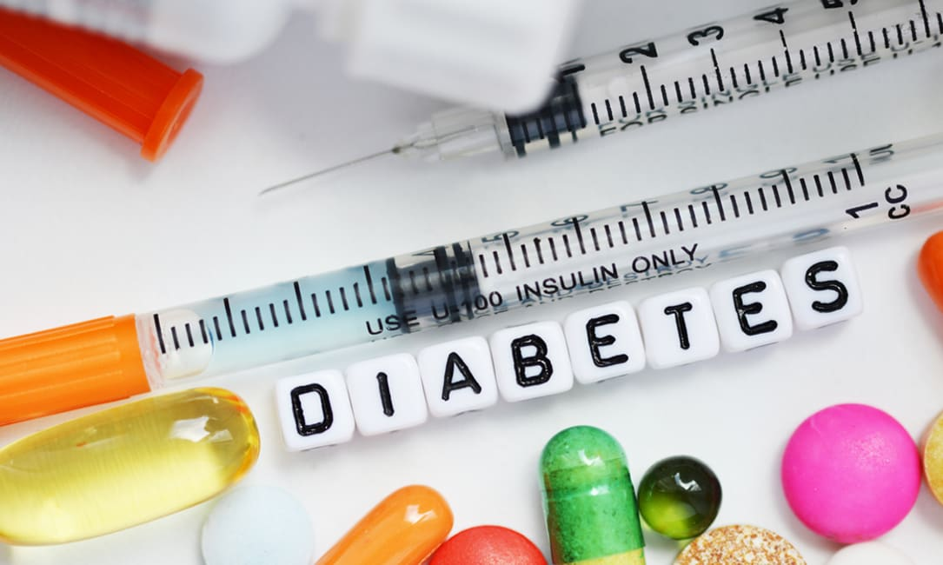
Data Mining - 데이터분석 중간발표 (Pima Indian Diabetes)
Domain Knowledge
당뇨병 : 높은 혈당 수치가 오랜 기간 지속되는 대사 질환, 이는 췌장의 베타세포에서 분비되는 호르몬으로 우리 몸 속 혈당을 일정하게 조절하는 인슐린에 문제가 생겨서 발생
당뇨병은 통상 다음의 세 가지로 나뉨
제1형 당뇨병 : 췌장에서 인슐린을 생성하는 랑게르한스섬의 베타 세포의 손실로 인슐린이 결핍되는 것이 특징인 당뇨병이다. 일부분 선천적이며, 당뇨병의 위험성에 영향을 주는 것으로 알려진 특정 사람백혈구항원을 포함한 복수의 유전자와 관련이 있다. 제2형 당뇨병과는 달리 제1형 당뇨병의 시작과 생활 방식은 서로 관련이 없다.
제2형 당뇨병 : 세포가 인슐린에 적절하게 반응하지 못하는 인슐린저항으로 시작된다. 체 조직의 인슐린에 대한 반응 결손은 인슐린수용체와 관련이 있다고 여겨지고 있다. 제2형 당뇨병은 주로 생활방식의 요소나 유전에 의한다.
임신당뇨병 : 당뇨병의 병력이 없는 임신한 여성에 고혈당으로 발전하는 경우에 발병한다. 이 병은 임신부의 약 2~10%에서 발병되며, 출산 후에는 증세가 좋아지거나 사라진다

Slide 6
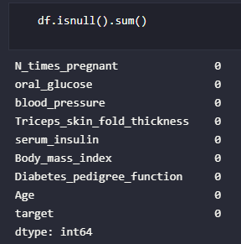
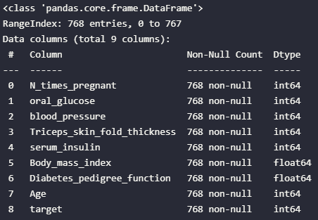
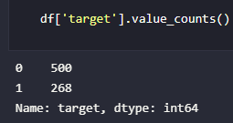
Data Mining - 데이터분석 중간발표 (Pima Indian Diabetes)
Dataset Definition
데이터 셋의 로우 크기는 768이며 클래스가 살짝 불균형을 이룸
데이터 내 Na 값은 존재하지 않음
설명 변수는 전부 수치형 자료

Slide 7
Data Mining - 데이터분석 중간발표 (Pima Indian Diabetes)
Dataset Overview
데이터 셋의 로우 크기는 768이며 클래스가 살짝 불균형을 이룸
데이터 내 Na 값은 존재하지 않음
설명 변수는 전부 수치형 자료

Slide 8
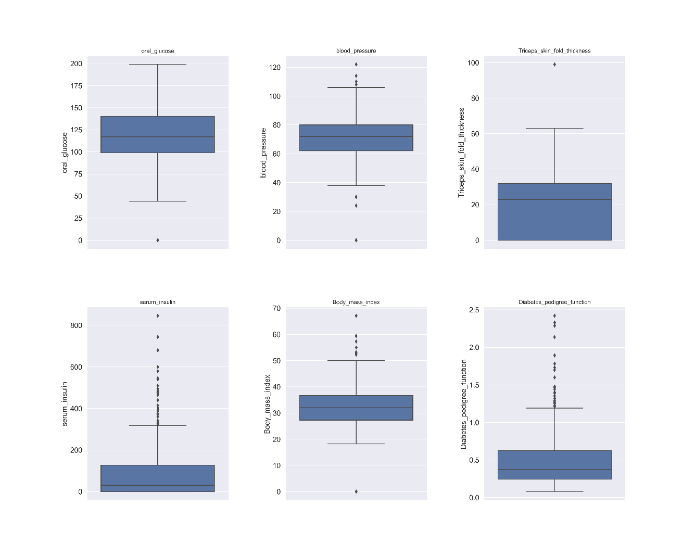
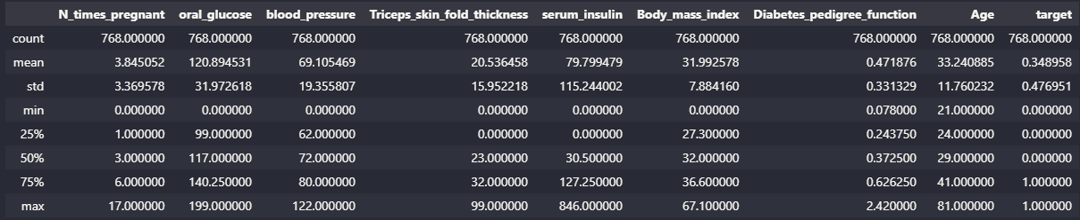
Data Mining - 데이터분석 중간발표 (Pima Indian Diabetes)
Dataset Overview
Boxplot에 따르면 이상치 존재
모든 설명 변수들이 타겟에 따라 다른 분포를 보임
많은 설명 변수들의 최솟값이 0으로 존재
25%이상의 사람들이 피부 두께가 0이다.
BMI, 혈압, 체내 당분 농도 등 살아 있는 사람이라면 나올 수 없는 수치가 존재

Slide 9
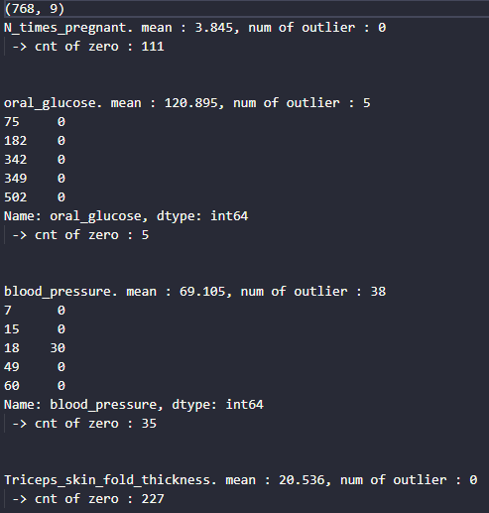
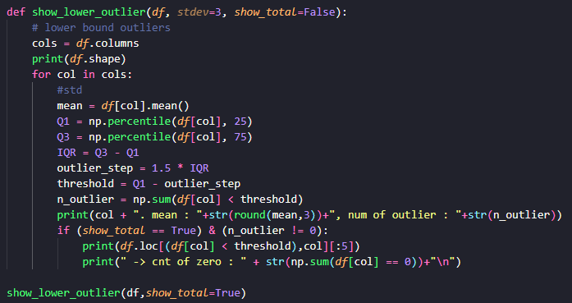
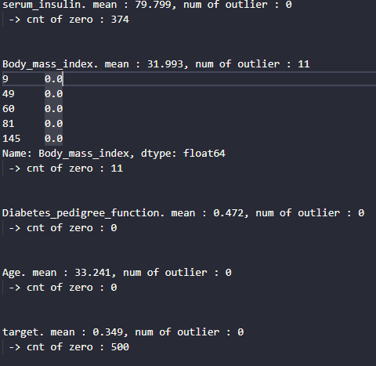
Data Mining - 데이터분석 중간발표 (Pima Indian Diabetes)
Outlier - lowerbound
이상치 알고리즘은 Tukey Outlier 사용
자세히 살펴보니 상당 수의 데이터들이 0 혹은 lower outlier로 존재
하지만 임신 횟수, 인슐린 수치(당뇨병 걸린 경우만!)는 0값이 존재 가능하다 추측

Slide 10
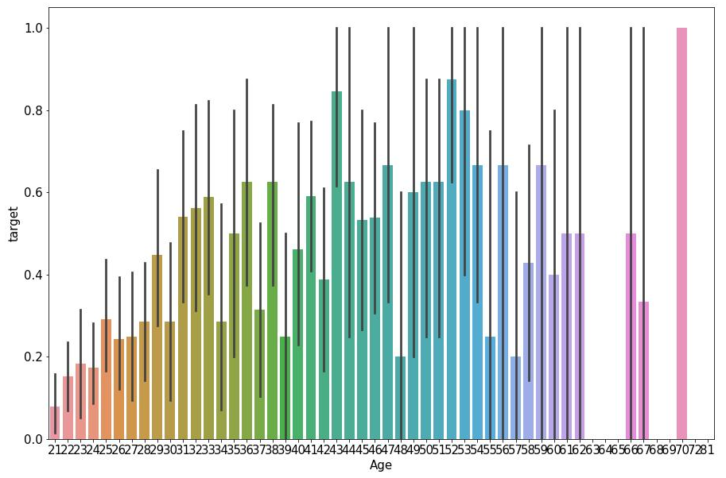
Data Mining - 데이터분석 중간발표 (Pima Indian Diabetes)
Outlier – lowerbound(Age)
젊은 층보다 중 고령층인 경우 발병확률이 높음을 알 수 있다 => 결측치 수정 지표를 연령대로 채택 가능!

Slide 11
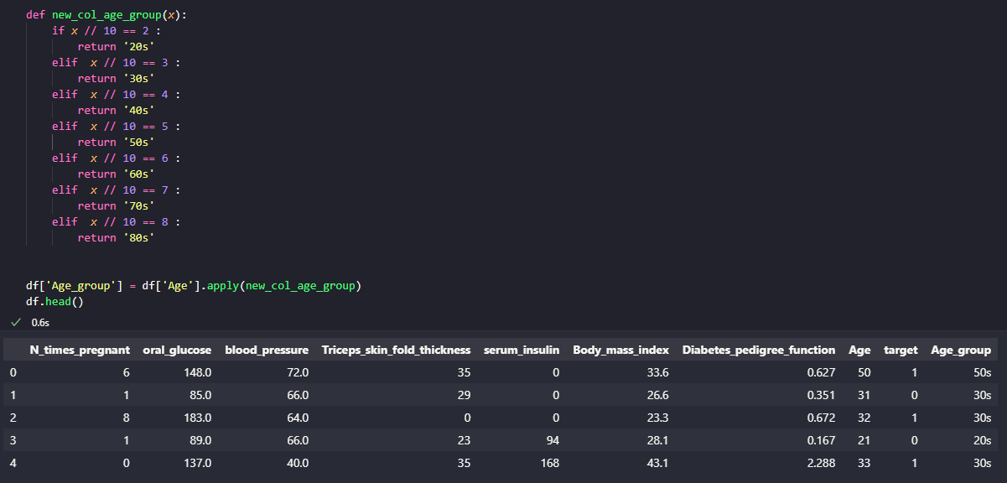
Data Mining - 데이터분석 중간발표 (Pima Indian Diabetes)
Outlier – lowerbound(Age)
연령대별 대표 값을 넣기 위해 새로운 컬럼 생성

Slide 12
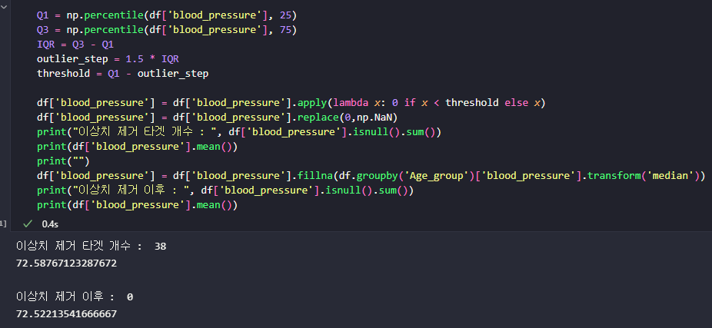
Data Mining - 데이터분석 중간발표 (Pima Indian Diabetes)
Outlier – lowerbound(blood_pressure)
현재 상황 : 혈압의 연령별 평균이 다름 & 혈압이 0인 환자 데이터 존재
목표 : 2~40대의 경우 혈압의 결측치가 많기 때문에 혈압 결측값을 연령별 혈압 median값으로 대체!

Slide 13
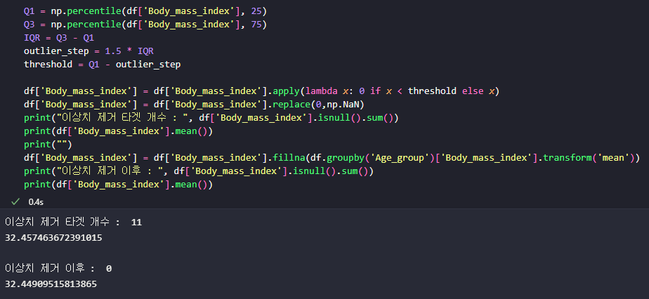
Data Mining - 데이터분석 중간발표 (Pima Indian Diabetes)
Outlier – lowerbound(Body_mass_index)
BMI 지수도 사람이라면 0이면 안되기 때문에 앞선 방법과 같은 방식으로 적용
하지만 BMI는 혈압과 다르게 분포가 고르고, 극단값이 많이 없었기에 평균으로 대체

Slide 14
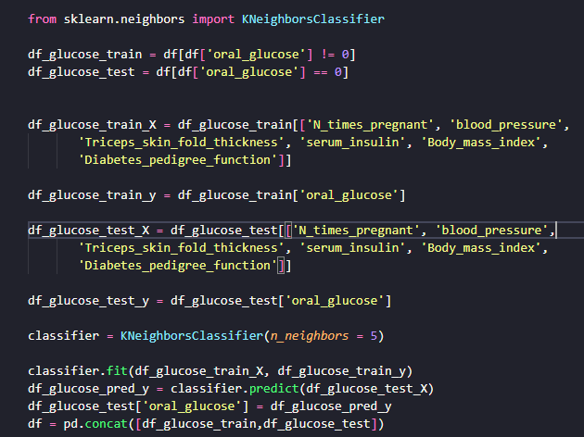
Data Mining - 데이터분석 중간발표 (Pima Indian Diabetes)
Outlier – lowerbound(oral_glucose)
혈당은 0 값이 5개 존재
KNN을 이용해 혈당 결측치 데이터와 상당히 비슷한 데이터로 결측값 처리

Slide 15
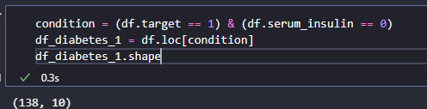
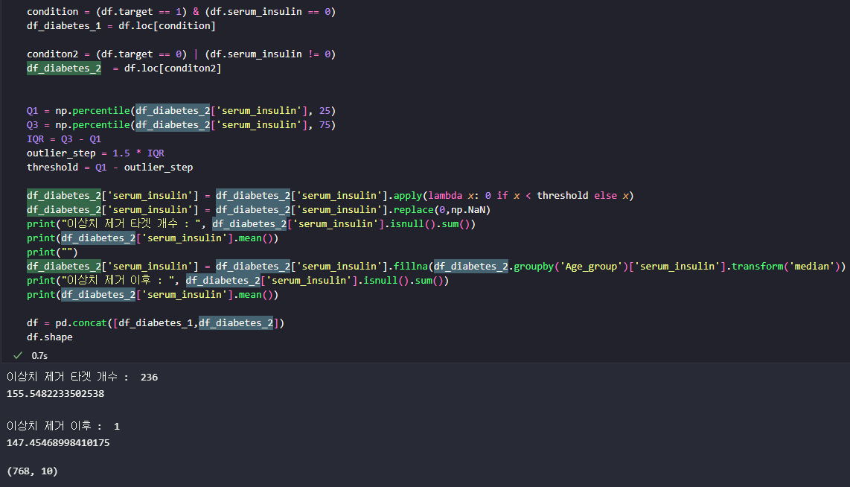
Data Mining - 데이터분석 중간발표 (Pima Indian Diabetes)
Outlier – lowerbound(serum_insulin)
인슐린 컬럼은 0 값이 374건 존재 (전체에서 약48%)
1형 당뇨병으로 추측되는 데이터는 총 138건(전체에서 약17%)
해당 데이터를 제외하고 나머지 0 값이면서 당뇨병이 아닌 사람들은 결측치라 취급!
나이와 인슐린 생성과 관련(Steven J. Russell and C. Ronald Kahn, Endocrine regulation of ageing, Nature Reviews Molecular Cell Biology, 8 August 2007 (Published online)이 있으므로 앞선 방법과 유사하게 연령대별 중앙값을 도입해서 결측치를 채움

Slide 16
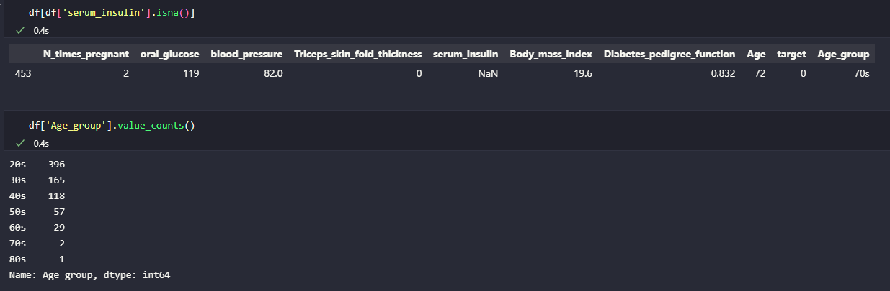
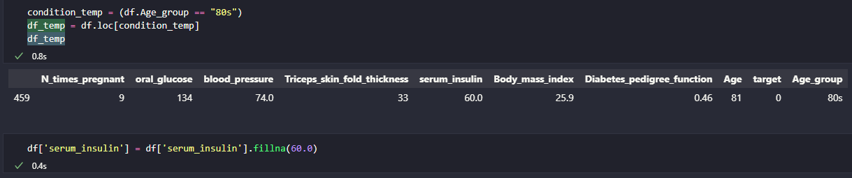
Data Mining - 데이터분석 중간발표 (Pima Indian Diabetes)
Outlier – lowerbound(serum_insulin)
70대가 2명이고 당뇨병 환자라 대체할 값 존재하지 않는다.
비슷한 80대 환자 데이터로 Nan 값 치환

Slide 17
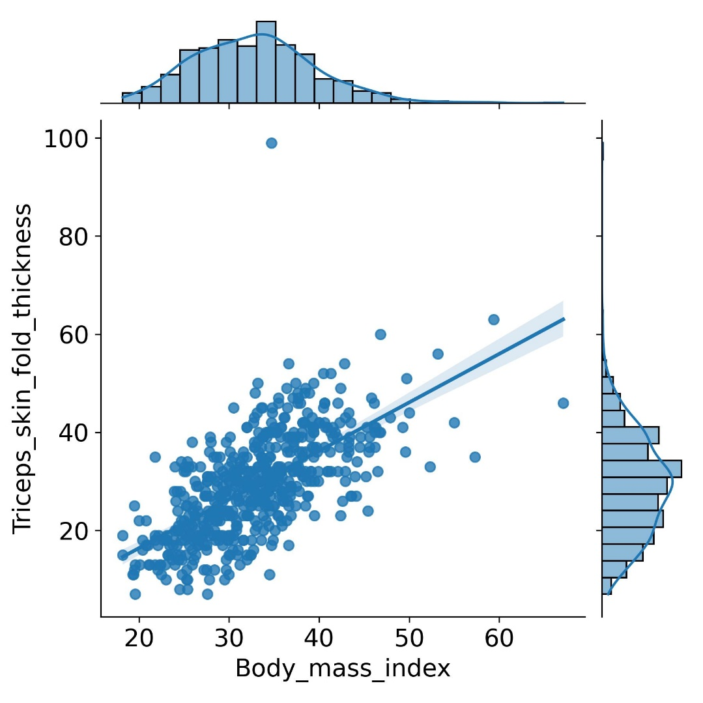
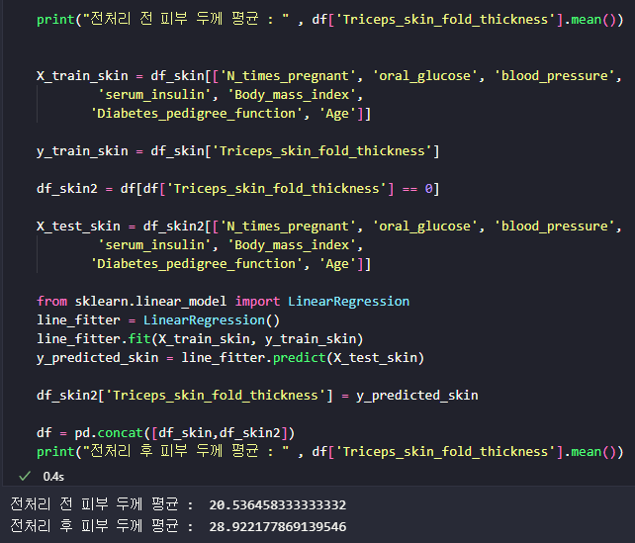
Data Mining - 데이터분석 중간발표 (Pima Indian Diabetes)
Outlier – lowerbound(Triceps_skin_fold_thickness)
팔뚝살 두께는 비만과 관련 있다고 생각하여 skinthickness가 0인 값을 제외하고 skinthickness와 BMI간의 회귀 곡선을 그렸다.
그래프 결과, 상당히 안정적인 회귀 곡선이 나왔다.
따라서 해당 회귀 곡선을 이용해 SkinThickness결측치를 채움!

Slide 18
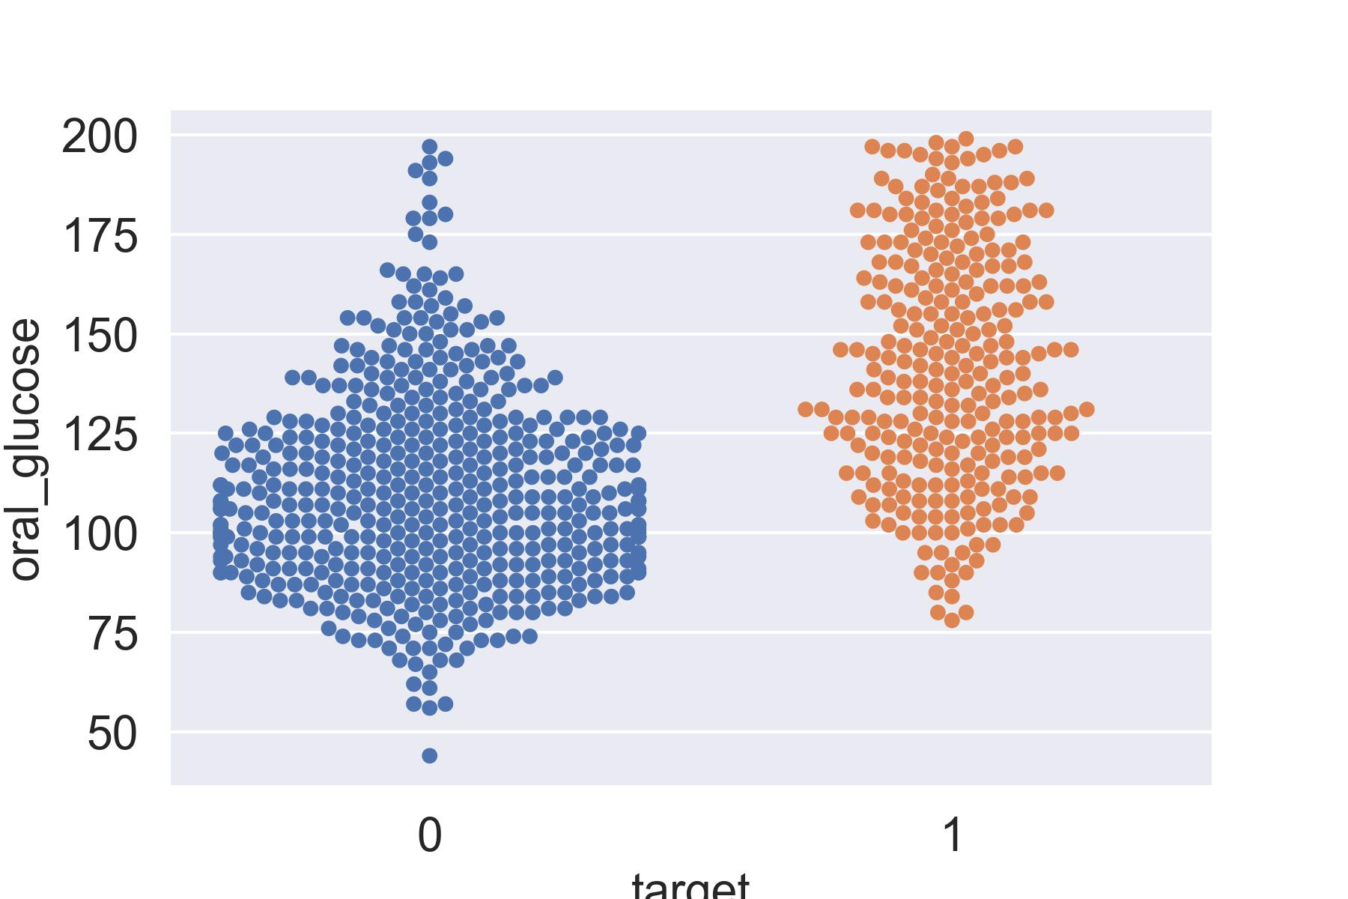
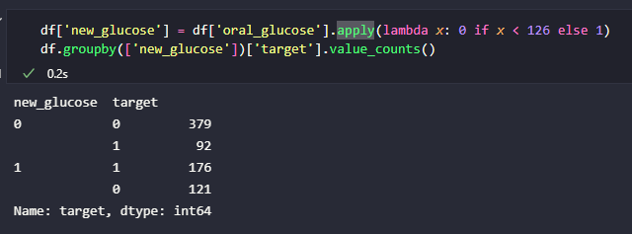
Data Mining - 데이터분석 중간발표 (Pima Indian Diabetes)
New Column Create
다음 그래프를 보면 알 수 있듯이, Glucose 변수는 126 정도를 기준으로 당뇨 환자와 아닌 환자들이 극명하게 갈린다.
해당 기준을 바탕으로 카테고리 데이터 생성

Slide 19
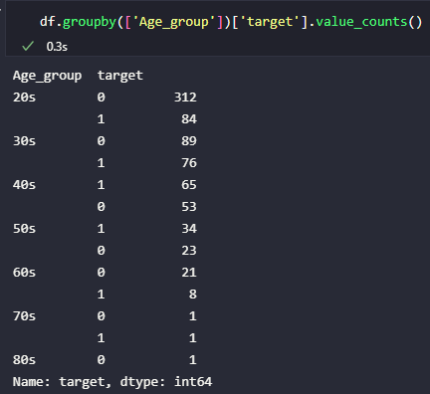
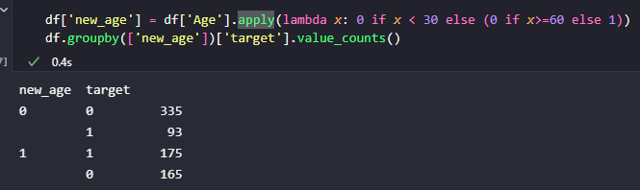
Data Mining - 데이터분석 중간발표 (Pima Indian Diabetes)
New Column Create
20대와 60대는 당뇨 / 전체가 낮다
30대와 50대는 당뇨 / 전체가 높다
즉 피마 인디언의 30 ~ 50대가 당뇨를 많이 알고 있다는 뜻이다.

Slide 20
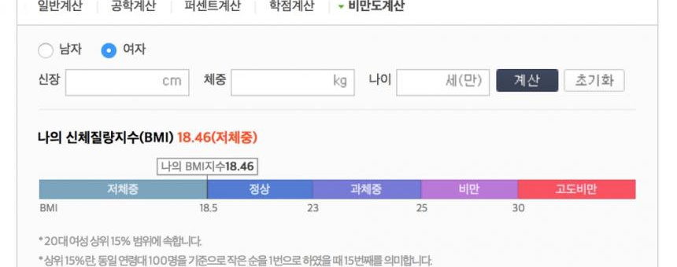
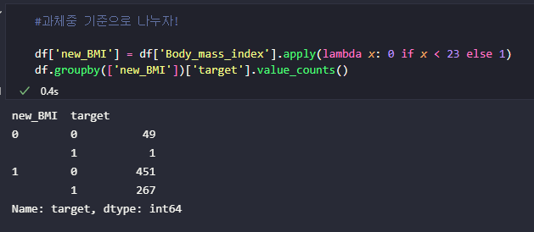
Data Mining - 데이터분석 중간발표 (Pima Indian Diabetes)
New Column Create
BMI 값은 다음과 같은 기준을 통해서 저체중 / 정상 / 과체중 / 비만 / 고도비만으로 나누어진다
전반적으로 체중이 많이 나가는 사람이 많이 조사되었다.
비만 >> 과체중 >> 저체중 >> 정상 순으로 당뇨병 비율이 많았다
이를 활용하여 당뇨병 위험군인 과체중 이상을 1로 체크하고 나머지는 0으로 체크하는 변수를 추가!

Slide 21
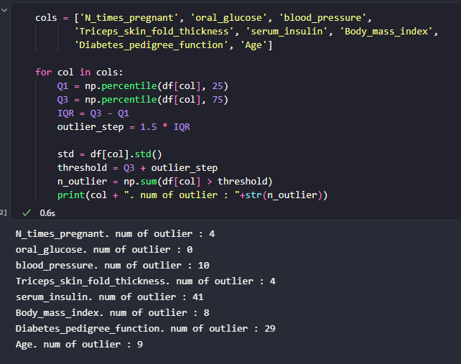
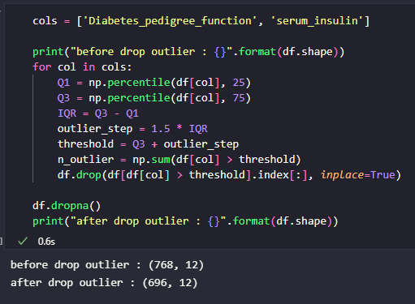
Data Mining - 데이터분석 중간발표 (Pima Indian Diabetes)
Outlier – upperbound
인슐린과 집안 내력 데이터는 이상치가 너무 많아 제거

Slide 22
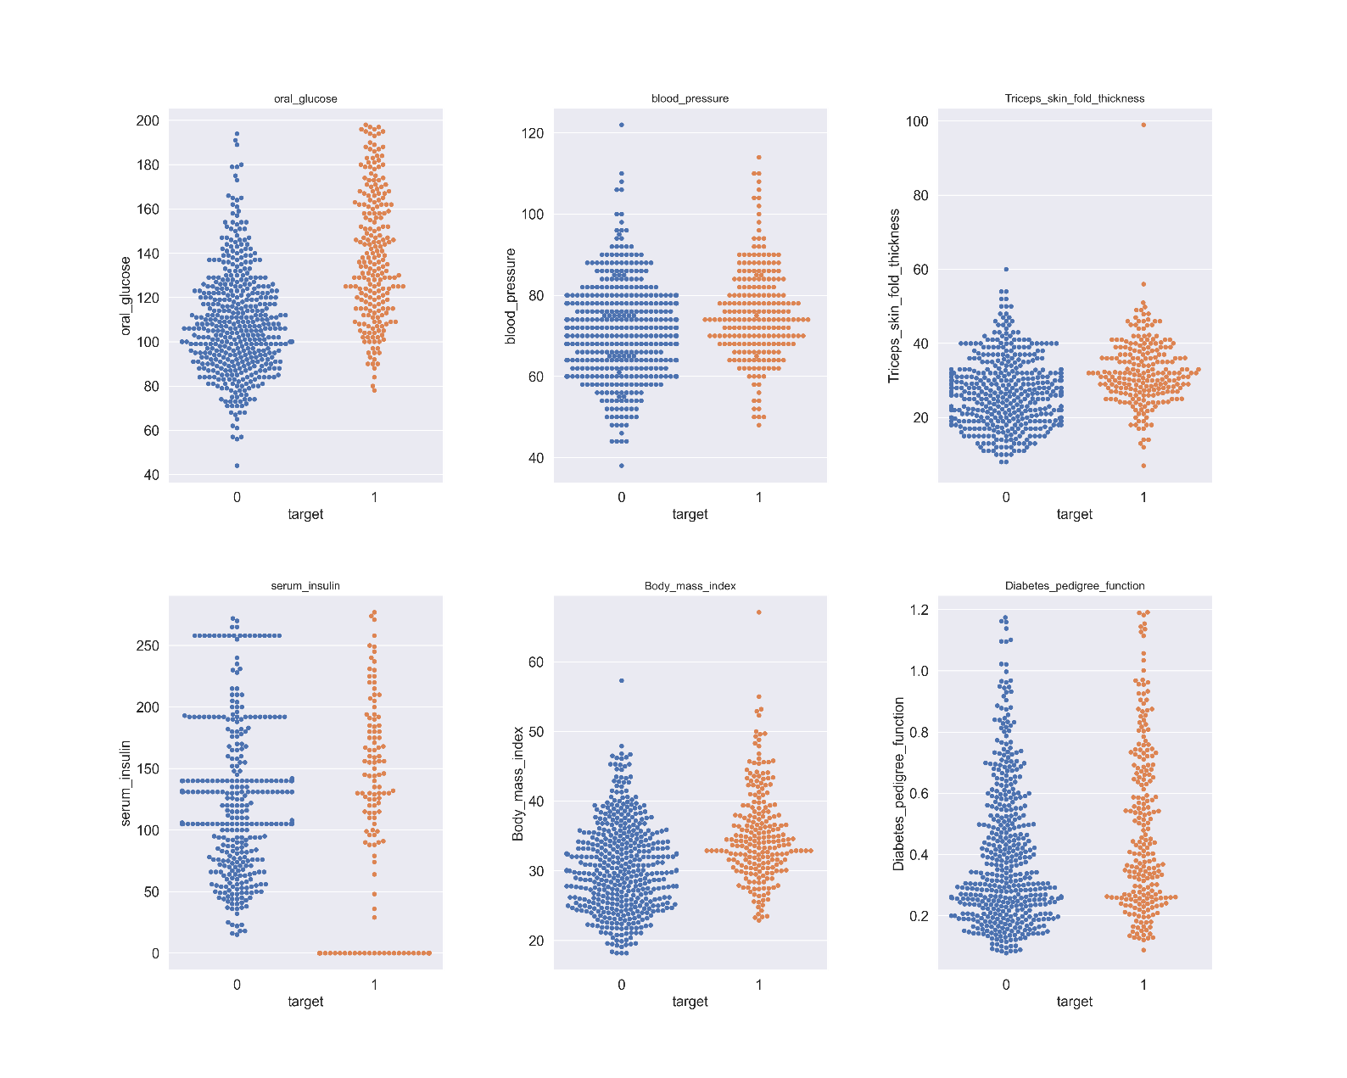
Data Mining - 데이터분석 중간발표 (Pima Indian Diabetes)
EDA
타겟을 기준으로 그린 각 설명 변수의 swarmplot이다.
모든 설명 변수는 타겟에 대해 다른 분포를 보이기 때문에 모든 설명 변수 채택

Slide 23
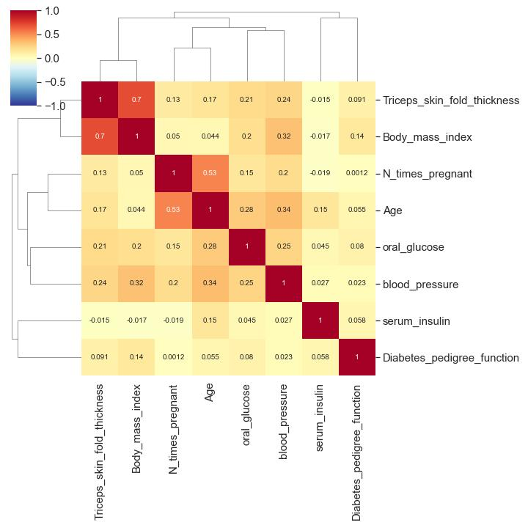
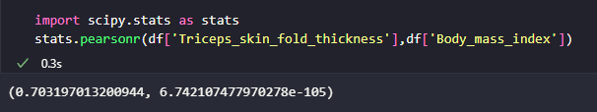
Data Mining - 데이터분석 중간발표 (Pima Indian Diabetes)
EDA
피부 두께와 BMI가 높은 상관 관계를 보인다.
상관계수의 검정 진행을 했지만 귀무가설 "상관관계가 없다"에 대한 검정 결과 p-value가 0에 매우 가까운 값이 나왔으므로 귀무가설을 기각할 수 있음을 알 수 있다.

Slide 24
Data Mining - 데이터분석 중간발표 (Pima Indian Diabetes)
NEXT,,,,
Data Augmentation – Over Sampling
SMOTE(synthetic minority oversampling technique)
ADASYN(Adaptive Synthetic Sampling Approach)
Find Best Hyper parameters
Using GridSearchCV
Model Fitting & Compare Models
Fitting Models(Logistic, SVM, Decision Tree, Random Forest, XGBoost)
Comparison of model performance metrics(Accuracy, F1, Precision, Recall, AUC)
Model Visualization & Interpretation
ROC Curve
Feature Importance
Interpretation using OLS / coefficient

Slide 25
Data Mining - 데이터분석 중간발표 (Pima Indian Diabetes)
출처
https://ko.wikipedia.org/wiki/%EB%8B%B9%EB%87%A8%EB%B3%91
https://blog.daum.net/ydhb2m/14501
https://scienceon.kisti.re.kr/main/mainForm.do

Slide 26

Data Mining - 데이터분석 중간발표 (Pima Indian Diabetes)

